Slide 1
Исследовательские методы в обучении экономики Метод проектов
Учитель ГБОУ СОШ № 501
Санкт-Петербург
Чижик Марина Викторовна
Романенко Татьяна Вениаминовна

Slide 2
Методический паспорт проекта
1. | Тема | Предпринимательство в России
2. | Тип проекта | Практико-ориентированный
3. | Цель | Проект ориентирован на социальные интересы участников. Может быть использован в реальной жизни
4. | Продолжительность | Долгосрочный ( учебный год)
5. | Возраст | 6-11 классы
6. | Форма предоставления результатов | Компьютерные презентации, выездные семинары.
7. | По уровню контактов | Проект региональный
8. | Групповой | Требует совместной деятельности учащихся

Slide 3
Реализация проекта
В 2011-2012 учебном году в школе работали фирмы:
5 классы
«Золотые руки», «Герои молока», «Зоомир»
6 классы
«SuperBall», «Kiss», «Грация», «Pear Pad» , «Игрушка мания»
7- 8 классы
«Fashion Family»
9 классы
«Blue Rose», «Modernhome»
11 класс
«Passion Pets», «House»

Slide 4
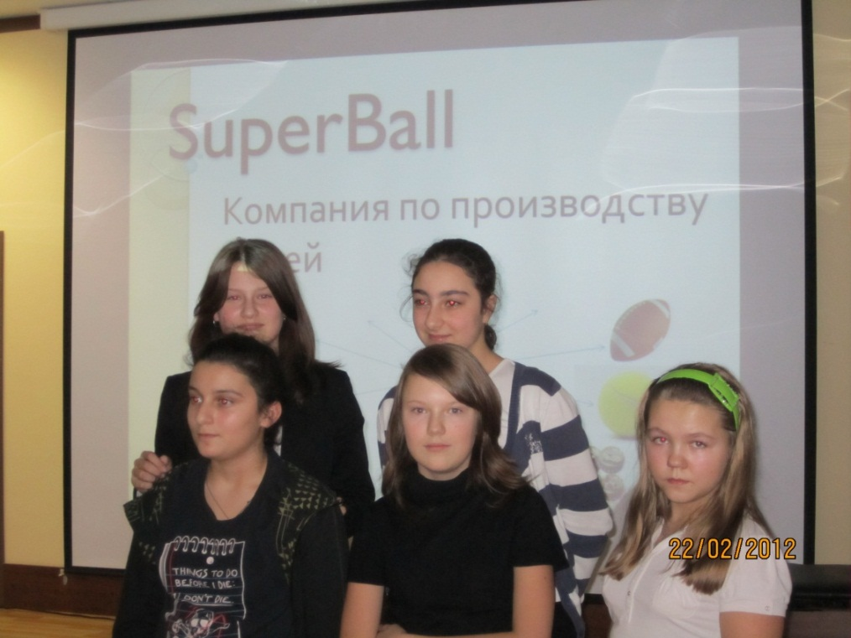
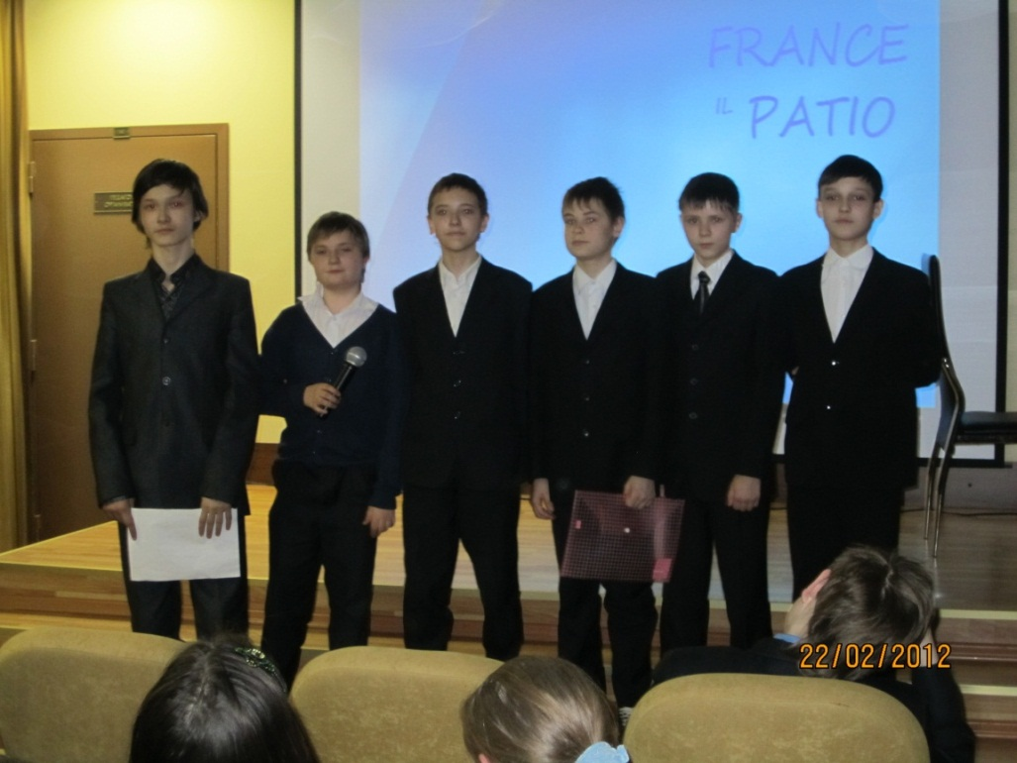
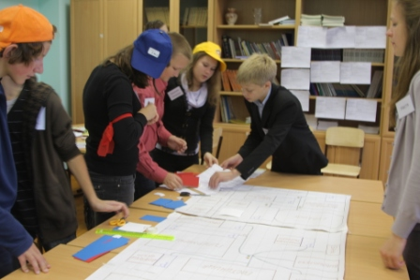
В школе

Slide 5
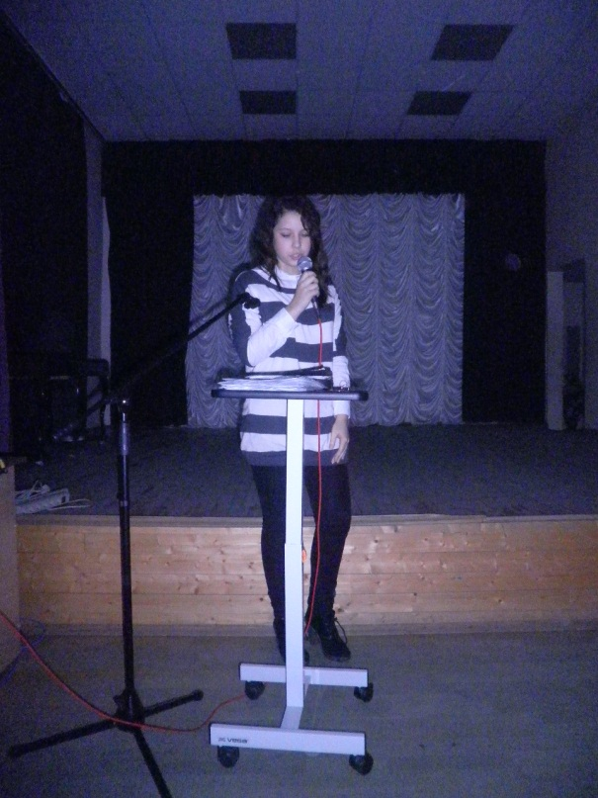
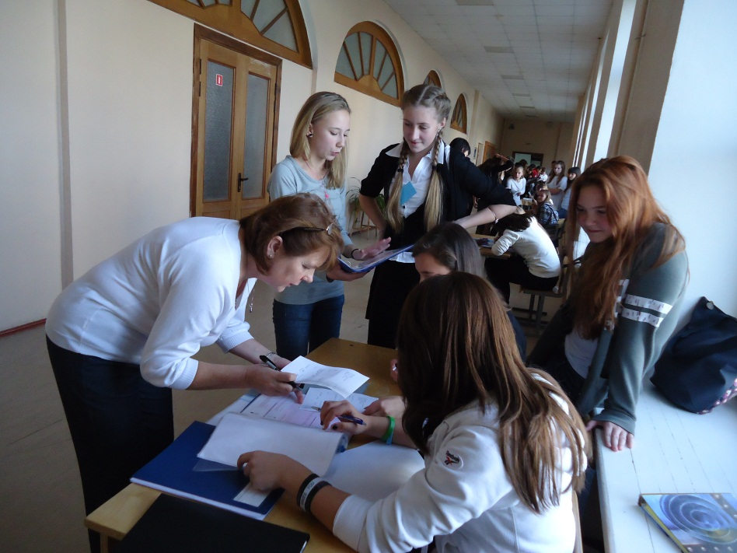
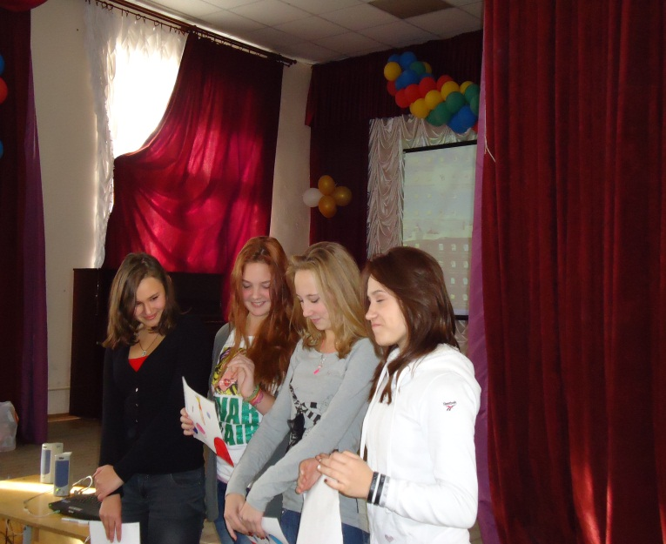
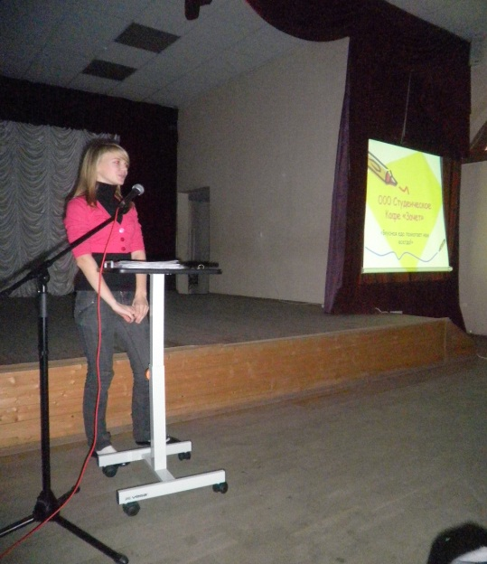
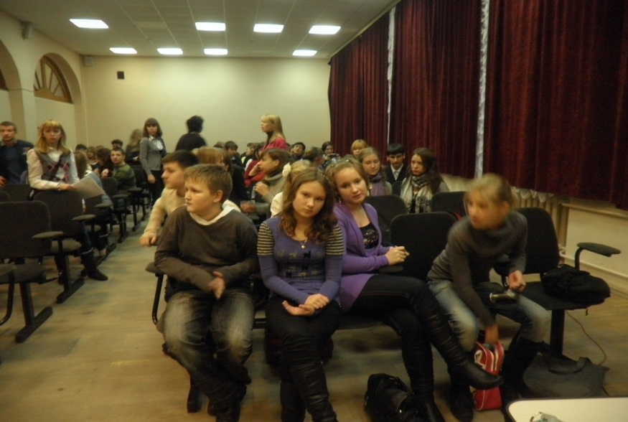
Ярмарка фирм. Новая Ладога

Slide 6
Городская конференция
Выступление в гимназии № 56
Представление бизнес-плана

Slide 7
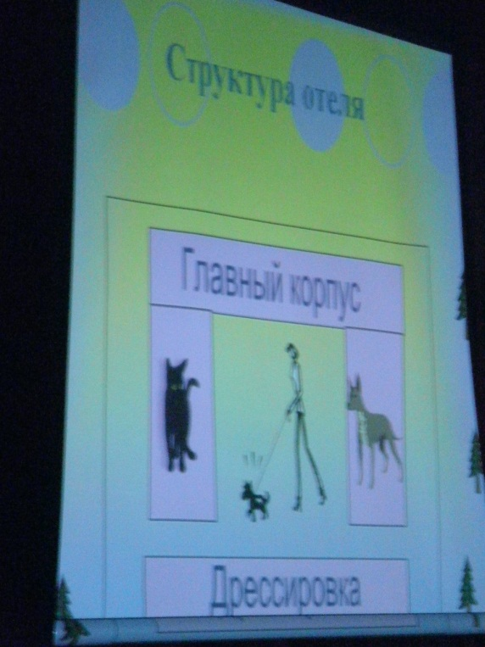

Slide 8
Blue Rose
СПАСИБО ЗА ВНИМАНИЕ!
Желаем всем творческих успехов!

